Slide 1
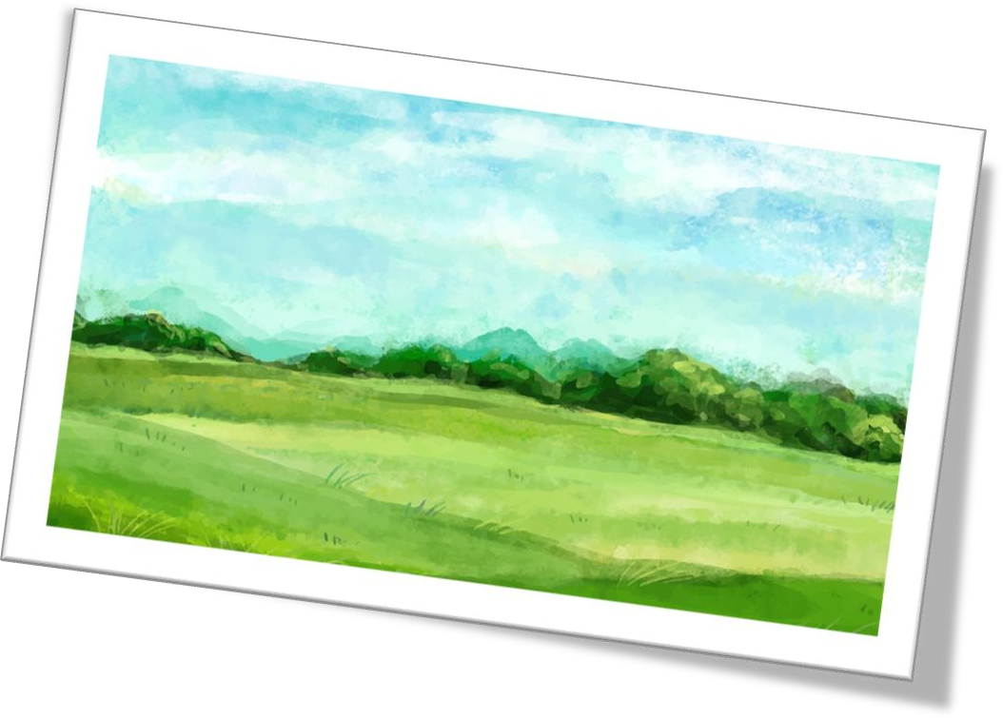
L’avenir d’activités permettant le maintien de paysages emblématiques comme le pastoralisme, l’élevage extensif et le maintien des haies
Prairies naturelles et élevage extensif dans le Haut-Languedoc
Webinaire Paysages comestibles mai 2022 Parc naturel régional du Haut-Languedoc
Elora DUTRANOIS - Chargée de mission agroécologie
agroecologie@parc-haut-languedoc.fr

Slide 2
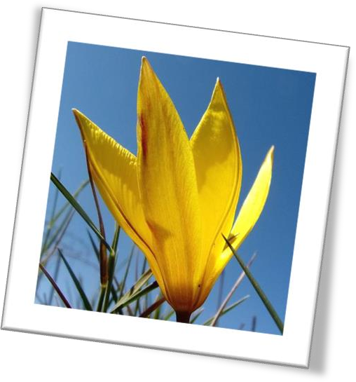
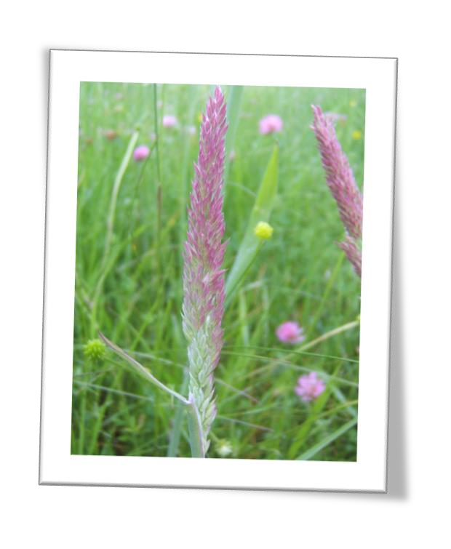
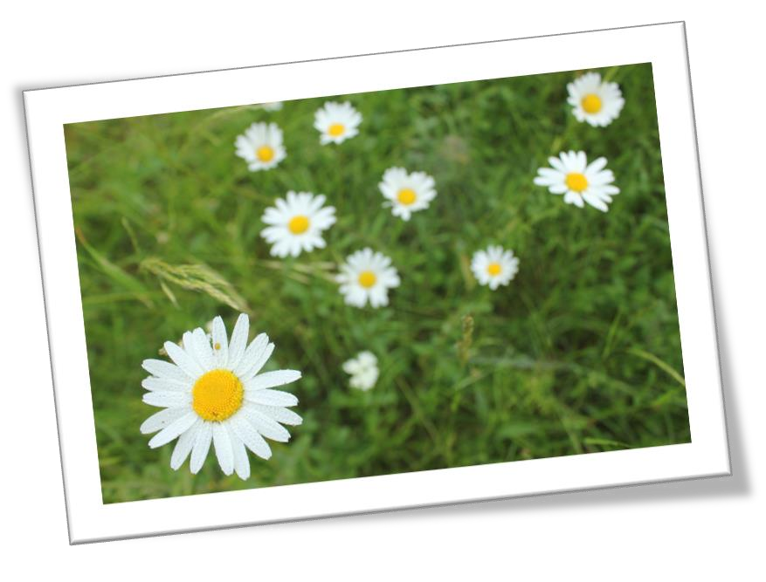
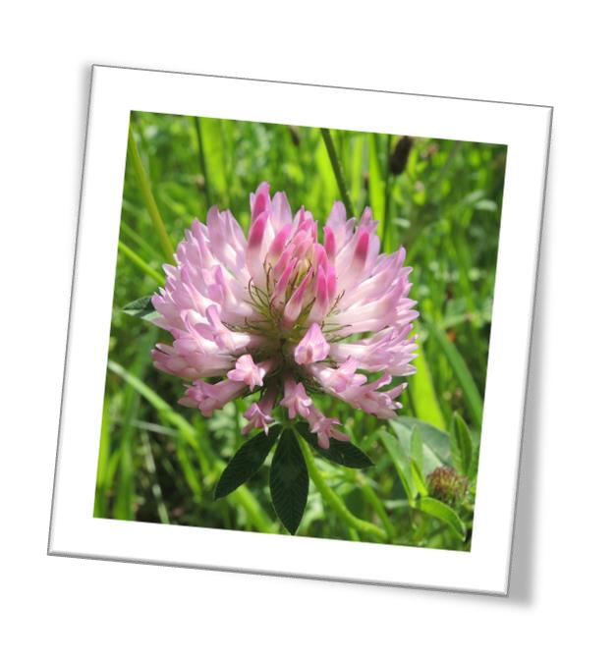
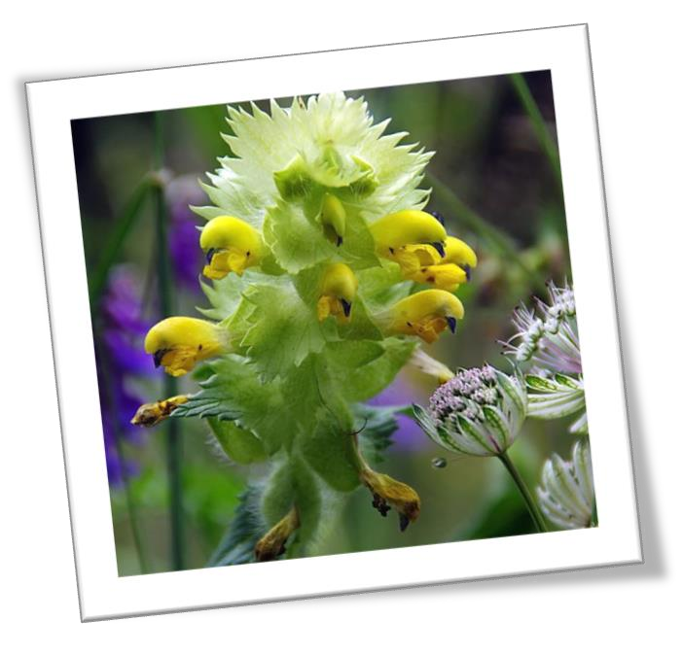
Les prairies naturelles
La prairie naturelle est un terrain herbacé qui n’a été ni semé ni labouré depuis plus de 10 ans.
Elles sont peu voire pas travaillées.
Grande diversité floristiques → jusqu’à 50 espèces différentes
Diversité faunistique induite
19 types en France

Slide 3
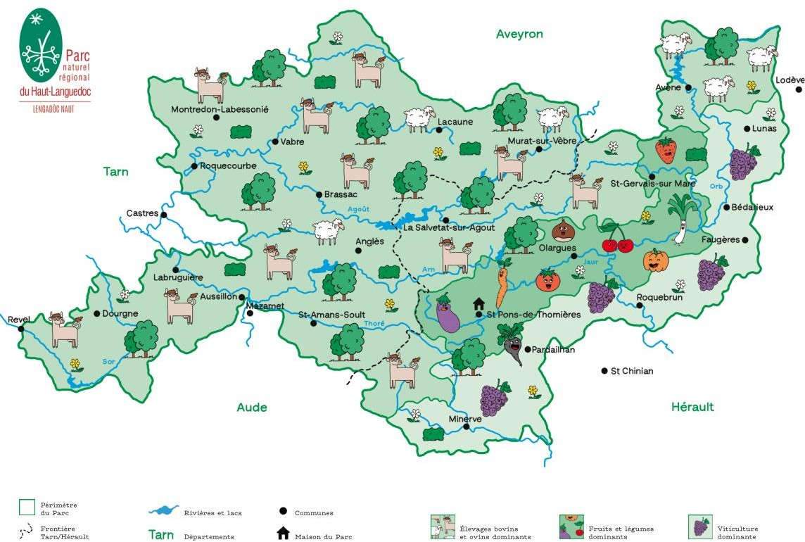
Le Haut-Languedoc

Slide 4
Contexte
1950’ : Reboisement massif des prairies naturelles et parcours via aide financière de l’Etat
1970’ : Bouleversement du modèle agricole et alimentaire
→ Déprise agricole et modification du paysage
Aujourd’hui : 2/3 forêt contre 1/3 agriculture
RGA 2010, PNRHL 310 000 ha dont 78 500 ha de SAU dont 58 073 ha de SF (74%) dont 20 132 ha de prairies permanentes (PN + PP) et 14 448 ha de landes et parcours
→ 45% SAU en prairies (PN + PP) et parcours
Agriculture
Fôret
Enjeux de la Charte du PNRHL : développer et maintenir une agriculture durable utilisatrice
d’espace et lutter contre la déprise agricole.

Slide 5
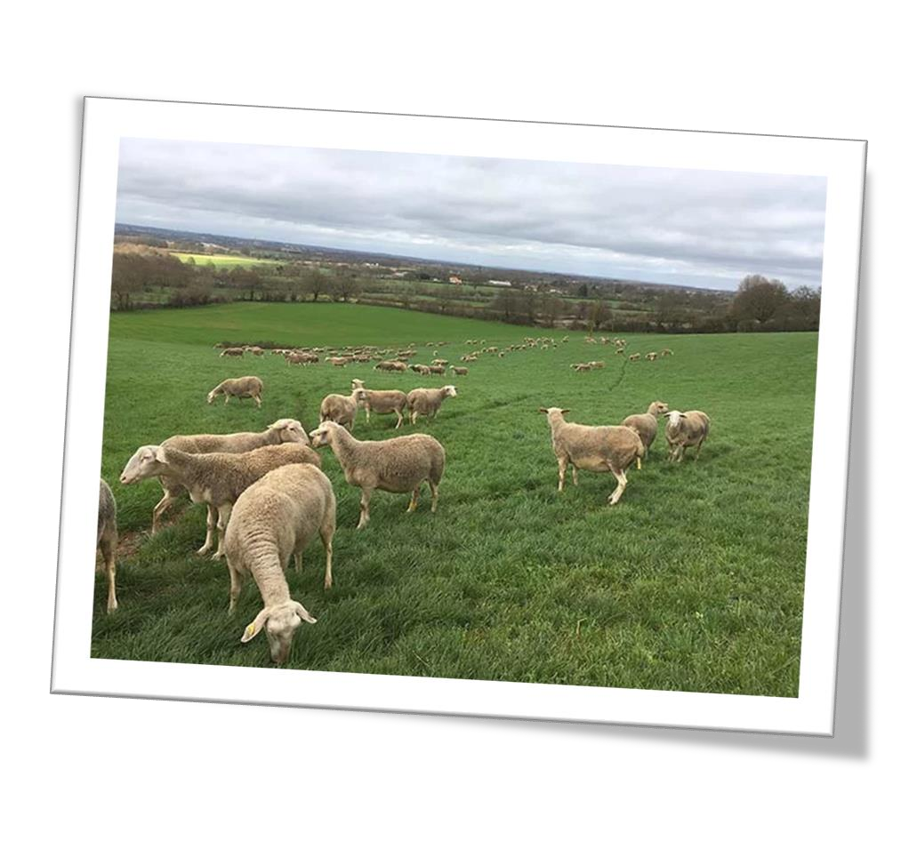
L’élevage extensif
L’élevage extensif est un mode d’élevage économe en intrants qui ne recherche ni une forte
productivité individuelle par animal, ni par unité de surface.
Pratique :
→ Utilisatrice d’espace
→ Respectueuse du sol
→ Respectueuse de la biodiversité faunistique et floristique
→ Permettant le maintien des milieux ouverts

Slide 6
Mosaïque et camaïeu
L’élevage extensif permet le maintient des IAE (Infrastructure AgroEcologiques) notamment à strates
diversifiées.
→ Importance pour la biodiversité
→ Contribue à donner une mosaïque de paysages
Outre maintien des milieux ouverts, les prairies naturelles étant très diversifiées et plus hétérogènes que les prairies semées, elles créent une diversité de couleurs → dans l’espace et dans le temps.
Un camaïeu de vert au sein d’une même parcelle et entre chaque parcelle.

Slide 7
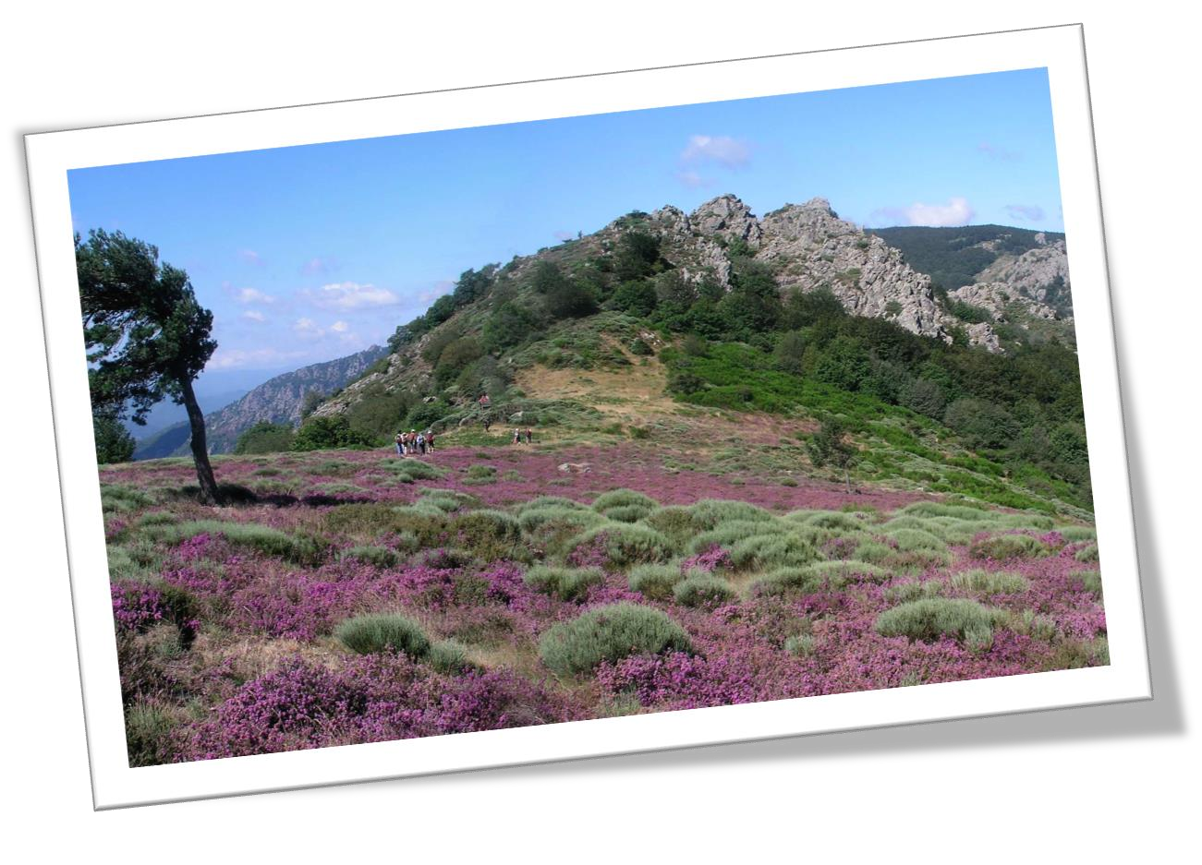
Un territoire plus attractif
Garder les milieux ouverts → maintien voire création
de points de vue.
Pratiques extensives → diversité floristique et
faunistique, création d’une identité territoriale
➔ Paysage visible, diversifié visuellement et riche en biodiversité
➔ Attrait touristique : randonneurs, curieux de nature
etc.

Slide 8
De la fourche a la fourchette
2019 : Mise en place d’un PAT 5 axes dont 3 axes sur l’agriculture
1. La reprise agricole 2. une agriculture nourricière et durable 3. une consommation de qualité locale et durable 4. une restauration collective locale et durable 5. une économie circulaire et vertueuse
→ viser la résilience alimentaire du territoire
Des agriculteurs présents
Des pratiques agricoles diversifiées
et respectueuses de l’environnement
Actions agricoles liées à ce PAT :
Valorisation des variétés locales et adaptées au milieu
Lutte contre la déprise agricole notamment grâce à la TIMC (Transmission Installation Multiple ou Collective) : synergies agroécologiques, fermes à taille humaine à haute-valeur ajoutée
Etc.

Slide 9
Qualités nutritionnelles – Ateliers MOH
Les animaux qui mangeaient autrefois de l’herbe et autres graines naturellement riches en oméga-3 (dont les graines de lin), sont aujourd’hui élevés avec des farines de maïs et de soja, des aliments inversement riches en oméga-6. Résultat, les produits animaux (viande, lait et œufs) sont désormais pauvres en oméga-3 mais riches en oméga-6.
→ Le rapport oméga-3/oméga-6 de nos ancêtres était de 1/3. Aujourd’hui, il est de 1/15, voire 1/40 pour certains d’entre nous.
Les oméga 3 limitent la fabrication des cellules graisseuses et calment l’inflammation, tandis que les oméga-6 facilitent le stockage des graisses et les réponses inflammatoires de l’organisme.
Les produits d’origine animal en agriculture biologique contiennent plus d’oméga-3 que ceux en conventionnel car ils sont davantage élevés a l’herbe.

Slide 10
Avantages des prairies naturelles
Equilibre alimentaire des animaux ▪ Maintien des espaces ouverts
Bien-être du troupeau ▪ Identité paysagère
Stabilité temporelle (quantitative et qualitative) du ▪ Attrait touristique fourrage
Diminution du ruissellement
Diminution de l’érosion du sol
Gain de temps pour l’éleveur
Préservation de la biodiversité extraordinaire et ordinaire
Equilibre alimentaire du consommateur de produits
d’origine animal

Slide 11
Nos actions autour des prairies naturelles
Accompagnement technique des agriculteurs :
Ateliers MOH (Milieux Ouverts Herbacés) avec scopela
Création du Collectif des éleveurs en pleine herbe
Organisation du concours prairies fleuries
Création de supports de communication/ partenariat IPAMAC :
Portraits d’éleveurs
Vidéos MOH sur Vincent CALVEL et Michel CASTAN : https://www.facebook.com/watch/?v=1725489391127160 Plus d’informations sur : https://paturagesdumassifcentral.fr/
Sensibiliser le consommateur :
- Pré’Riales, événement festif à la découverte des prairies naturelles

Slide 12
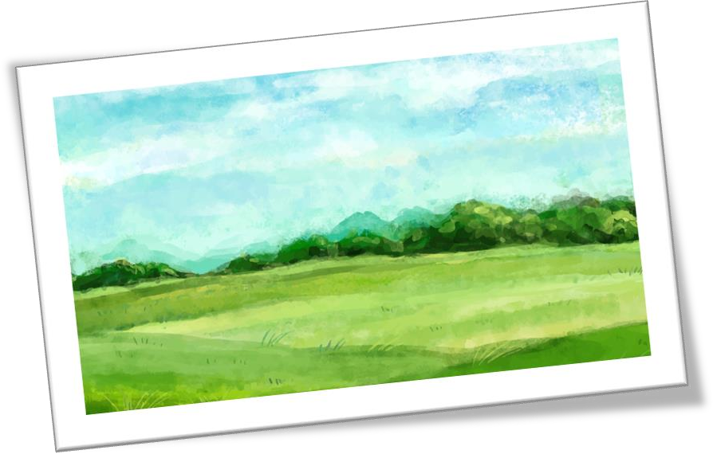
Merci a tous pour votre attention.
Webinaire Paysages comestibles mai 2022
Parc naturel régional du Haut-Languedoc
Elora DUTRANOIS - Chargée de mission agroécologie
agroecologie@parc-haut-languedoc.fr

